Slide 1
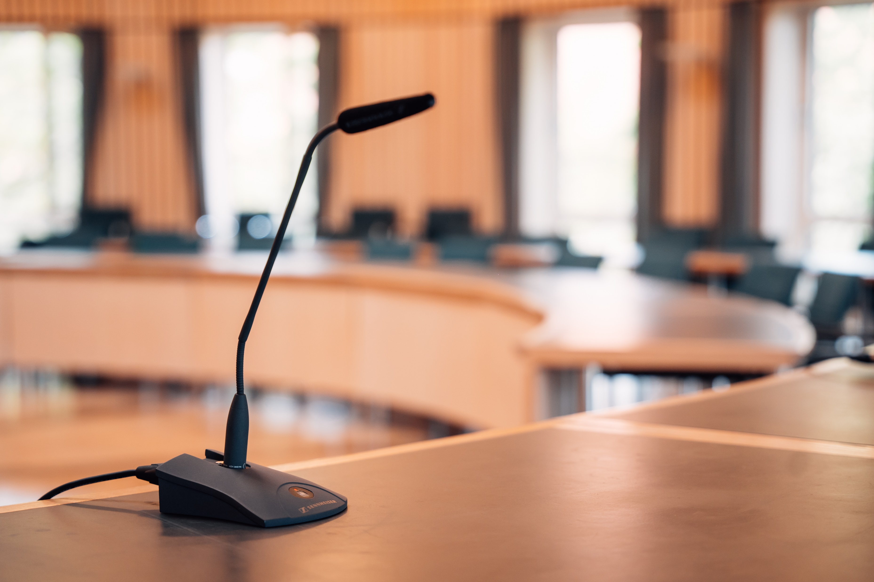
Wahlergebnisse Jugendparlament Landkreis Hildesheim 2024

Slide 2
Wahlbeteiligung nach Wahlbezirken

Slide 3
Stimmberechtigte Sitze

Slide 4
Wahlbezirk A Algermissen-Sarstedt

Slide 5
Wahlbezirk B Nordstemmen- Elze

Slide 6
Wahlbezirk C Gronau-Sibbesse-Leinebergland

Slide 7
Wahlbezirk D Freden-Bockenem-Lamspringe

Slide 8
Wahlbezirk E Alfeld

Slide 9
Wahlbezirk F Stadt Hi- Nordstadt- Stadtmitte- Neustadt

Slide 10
Wahlbezirk G Stadt Hi- Oststadt- Einum-Bavenstedt-Drispenstedt

Slide 11
Wahlbezirk H Stadt Hi- Marienburger Höhe-Itzum-Galgenberg-Ochtersum

Slide 12
Wahlbezirk I Stadt Hi- Himmelsthür-Moritzberg-Bockfeld-Neuhof-Marienrode-Sorsum

Slide 13
Wahlbezirk K Holle-Schellerten-Söhlde

Slide 14
Wahlbezirk L Diekholzen- Bad Salzdetfurth

Slide 15
Wahlbezirk M Harsum-Giesen

Slide 16
„Die Demokratie ist unser wertvollstes Gut. Sie zu erhalten ist Aufgabe und Verpflichtung zugleich.“ Wolfgang Thierse- ehemaliger Bundestagspräsident

